Slide 1
Uchovávanie informácií
Jakub Králik OK.

Slide 2
Informácie môžeme uchovávať dvoma spôsobmi analógovo alebo digitálne
Analógovo – klasické spôsoby uchovávania informácií, papier, gramofónové platne, fotografie atď.
Digitálne – informácia uchovaná v počítači

Slide 3
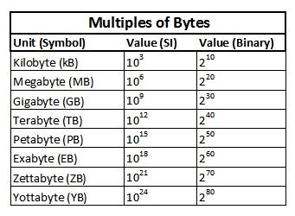
Digitalizovaná informácia – uchovaná pomocou binárneho zápisu - reťazca 0 a 1 – jedno políčko tohto reťazca sa nazýva bit (značka b)
Pre vyjadrenie veľkosti kapacity média sa používa jednotka byte (značka B)
1 byte sa rovná 8 bitom - veľkosť potrebná na kódovanie jedného znaku ASCII tabuľky
Používané násobky jednotky byte aj so značkou:

Slide 4
Výhody digitálneho uchovávania informácií
Digitalizovať sa dá každá informácia dokonca aj vôňa
Digitalizované informácie zaberajú menej miesta
Menšie prakticky žiadne skreslenie pri prenose alebo kopírovaní informácie, ak kopírujeme papier alebo magnetofónovú pásku dochádza k odchýlke, zatiaľ čo reťazec 1 a 0 je možné pomocou kontrolných bitov preniesť bez skreslenia

Slide 5
Prenosné pamäťové médiá
Poznáme 2 typy, optické (CD, DVD, Blue Ray), flash (USB, SD karty)

Slide 6
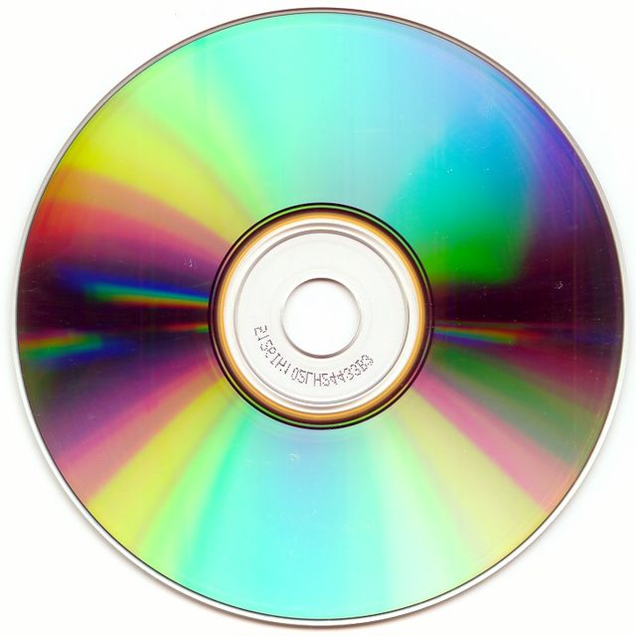
CD (Kompaktný disk)
optické pamäťové médium
dokáže zaznamenať 700MB dát alebo 80 minút hudby
rozmer o priemere 120 mm a hrúbka 1,2 mm
záznam má podobu špirály, na ktorej sú kopčeky a dierky
číta sa od stredu von pomocou lasera
pôvodne iba lisované CD-ROM
neskôr vznik CD-R jednorazovo napaľovateľné laserom
napokon CD-RW opakovane prepisovateľné
z nekvalitne napáleného CD môžu časom dáta zmiznúť
v dnešnej dobe vytlačené inými médiami

Slide 7

DVD (Digitálny video disk)
oproti CD má 6 krát väčšiu kapacitu – 4,7 GB
od CD sa líši vlnovou dĺžkou použitého lasera
v dnešnej dobe vytlačené inými médiami

Slide 8
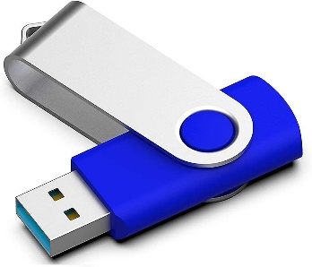
USB klúč
kombinácie prepisovateľnej pamäte typu Flash a univerzálnej dátovej zbernice (USB)
výhodou je malá veľkosť a rozsiahla podpora aj dnes (každé PC má USB)
nevýhodou je vysoká cena v pomere ku kapacite, avšak vysokokapacitné USB sú stále dostupnejšie
pri kúpe treba okrem kapacity pozerať na rýchlosť čítania a zápisu a podporované štandardy (USB 1.0, USB 2.0, USB 3.0, USB 3.1)

Slide 9
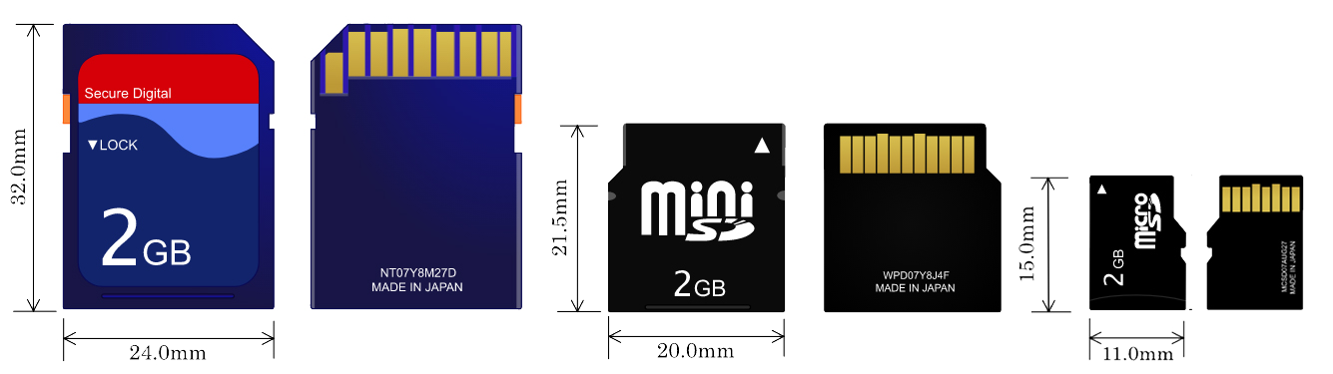
SD karty (Secure Digital)
tri veľkosti klasické SD, miniSD a microSD karty
v dnešnej dobe SDHC štandard (SD High Capacity)
výhodou malá veľkosť
nevýhodami sú vysoká cena a nízka prenosová rýchlosť dát

Slide 10
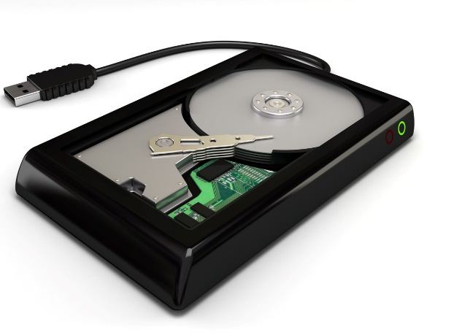
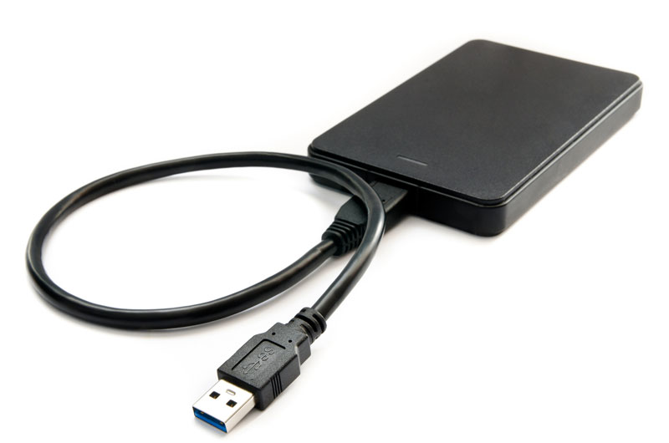
Externý HDD disk
kombinuje vysokokapacitný HDD disk a pripojiteľné USB rozhranie
vysokokapacitná alternatíva k USB
výhodou je výborný pomer ceny ku kapacite
nevýhodami veľkosť a možné rozbitie vnútorného disku pri nešetrnom zaobchádzaní

Slide 11
Virtuálne úložiská dát – cloud
Priestor na serveri poskytovateľa poskytovaný používateľovi, buď zadarmo (obmedzená kapacita) alebo za pravidelný poplatok.
Výhodou je okamžitá dostupnosť odvšadiaľ pomocou webového prehliadača, prípadne aplikácie.
Nevýhodou je nutnosť internetového pripojenia.
Všetky dáta sú počas prenosu aj úschovy šifrované.
Odporúča sa používať silné heslo a dvojfaktorové overenie.
Neodporúča sa uschovávať osobné informácie a citlivé dáta nakoľko si niektorý poskytovatelia vyhradzujú právo prístupu k uloženým dátam, prípadne môže dôjsť k prelomeniu hesla, prípadne úniku dát na strane poskytovateľa.
Existuje taktiež Cloud computing prenajatie servera na beh určitého programu alebo nejakého softwaru.
Vlastný cloud sa dá vytvoriť aj doma (Synology v škole).

Slide 12
Ďakujem za pozornosť

